Slide 1


AVRUPA BİRLİĞİ’NDE
ATIK YÖNETİMİ PLANLARI (AYP)
VE İYİ UYGULAMALAR
Onur AKPULAT
REC Türkiye, Proje Yöneticisi
TÜRKTAY, 19 Ekim 2017

Slide 2
Sunum Planı
AB Döngüsel Ekonomi Hedefleri
AB Üye Ülkeleri AYP Durumu
5 Adımda Etkin Belediye Atığı Yönetimi

Slide 3

AB Döngüsel Ekonomi Hedefleri
2030 yılı itibariyle;
  Evsel atıkların %65’inin geri dönüştürülmesi,
  Evsel atıkların en fazla %10’unun depolanması,
  Ambalaj atıklarının %75’inin,
    Plastik ambalaj atıklarının %55’inin (2025),
    Ahşap ambalaj atıklarının %75’inin,
    Demir esaslı metal ambalaj atıklarının %85’inin,
    Alüminyum ambalaj atıklarının %85’inin,
    Cam ambalaj atıklarının %85’inin,
    Kağıt/karton ambalaj atıklarının %85’inin
geri dönüştürülmesi
Kaynak: EC, 2017

Slide 4

Ulusal Atık Yönetimi Eylem Planı
  T.C. Çevre ve Şehircilik Bakanlığı
  Ulusal Atık Yönetimi Eylem Planı (2016-2023)
  Söz konusu yönetim planı 2023 yılına gelindiği zaman;
  Geri Kazanım %35
  Vahşi Depolama %0
  Düzenli Depolama %65
  Bu çalışmanın ardından Ulusal Atık Yönetimi Eylem Planı'nı esas alacak şekilde 81 ilimizin atık yönetimi planları da oluşturulacak.
4 / 17

Slide 5
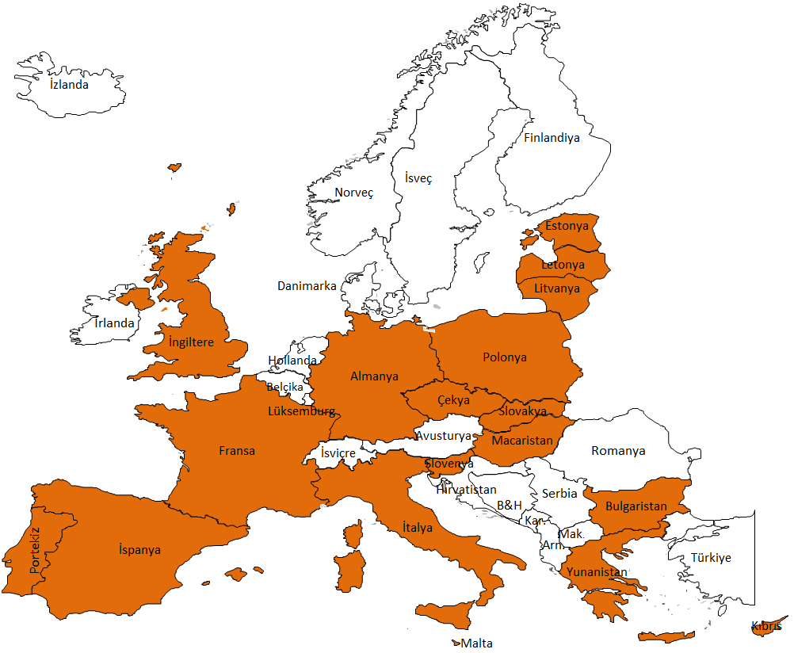
AB Üye Ülkeleri Ulusal AYP’leri
AB AYP Değerlendirme Çalışması, 2016
Kapsam
18 Üye Ülke
45 Atık Yönetim Planı
  15 Ulusal Plan
  29 Bölgesel Plan
  1 Yerel Plan
Kaynak: EC, 2016

Slide 6
AB Üye Ülkeleri Ulusal AYP’leri
AB AYP Değerlendirme Çalışması, 2016
Uygunluk Değerlendirmesi
18 Üye Ülke
45 Atık Yönetim Planı
Atık Çerçeve Direktifi
Madde 28
Standart Üstü: 3
Yeterli: 24
Standart Altı: 18
Kaynak: EC, 2016

Slide 7
AB Üye Ülkeleri Ulusal AYP’leri
AB AYP Değerlendirme Çalışması, 2016
No | Ülke | Ulusal AYP Periyodu | Kapsam
1 | Bulgaristan | 2014-2020 (7 yıl) | Tam kapsam*
2 | GKRK | 2014-2020 (7 yıl) | Kapsam dışı: Tehlikeli atıklar, atık yağlar, ÖTA, inşaat ve yıkıntı atıkları, endüstriyel atıklar
3 | Çekya | 2015-2024 (10 yıl) | Kapsam dışı: Endüstriyel atıklar
4 | Estonya | 2014-2020 (7 yıl) | Kapsam dışı: Atık yağlar
5 | İspanya | 2008-2015 (8 yıl) | Kapsam dışı: Endüstriyel atıklar
6 | Yunanistan | 2015-2020 (6 yıl) | Kapsam dışı: İnşaat ve yıkıntı atıkları, endüstriyel atıklar
7 | Macaristan | 2014-2020 (7 yıl) | Tam kapsam
8 | Litvanya | 2012-2020 (9 yıl) | Tam kapsam
9 | Letonya | 2013-2020 (8 yıl) | Kapsam dışı: Endüstriyel atıklar
10 | Malta | 2014-2020 (7 yıl) | Tam kapsam
11 | Polonya | 2010-2022 (13 yıl) | Tam kapsam
12 | Portekiz | 2014-2020 (7 yıl) | Kapsam dışı: Endüstriyel atıklar
13 | Slovenya | 2012-2020 (9 yıl) | Kapsam dışı: Tehlikeli atıklar, atık yağlar, ÖTA, inşaat ve yıkıntı atıkları, endüstriyel atıklar
14 | Slovakya | 2011-2015 (5 yıl) | Kapsam dışı: Tehlikeli atıklar, atık yağlar, ÖTA,
Kaynak: EC, 2016
*Tam Kapsam: Belediye atıkları, ambalaj atıkları, biyobozunur atıklar, tehlikeli atıklar, atık akü-piller, AEEE, atık yağlar, ÖTA, inşaat ve yıkıntı atıkları, endüstriyel atıklar

Slide 8
AB Üye Ülkeleri Ulusal AYP’leri
AB AYP Değerlendirme Çalışması, 2016
Bölgesel/Yerel Planlama
10 Üye Ülkede Var
8 Üye Ülkede Yok
Sektörel Planlama
7 Üye Ülkede Var
11 Üye Ülkede Yok
Yunanistan, Portekiz ve İngiltere’de hem Bölgesel/Yerel hem Sektörel Planlamalar Var
İtalya, Letonya, Slovenya ve GKRK’da Bölgesel/Yerel ve Sektörel Planlama Yok
No | Ülke | Bölgesel/Yerel Planlama | Sektörel Planlama
1 | Bulgaristan | Yok | Var
2 | GKRK | Yok | Yok
3 | Çekya | Var | Yok
4 | Almanya | Yok | Var
5 | Estonya | Var | Yok
6 | İspanya | Var | Yok
7 | Fransa | Yok | Var
8 | Yunanistan | Var | Var
9 | Macaristan | Var | Yok
10 | İtalya | Yok | Yok
11 | Litvanya | Var | Yok
12 | Letonya | Yok | Yok
13 | Malta | Yok | Var
14 | Polonya | Var | Yok
15 | Portekiz | Var | Var
16 | Slovenya | Yok | Yok
17 | Slovakya | Var | Yok
18 | İngiltere | Var | Var
Kaynak: EC, 2016

Slide 9
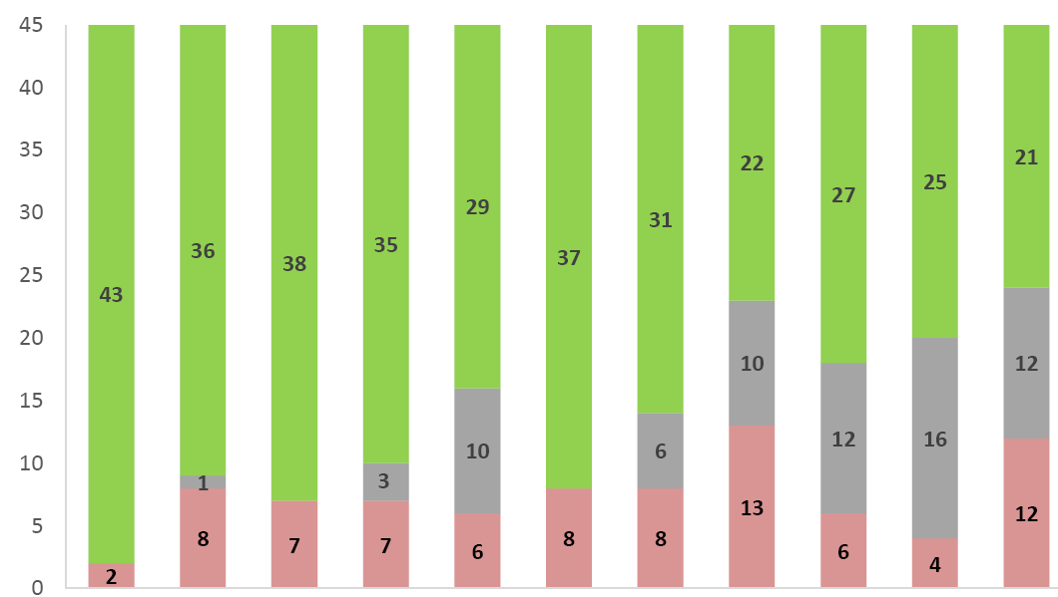
AB Üye Ülkeleri Ulusal AYP’leri
AB AYP Değerlendirme Çalışması, 2016
Hedeflere Uzaklığa ilişkin Durum Bilgisi
Ayrı Toplama
Önişleme
Biyobozunur atıklar
Atık akü ve piller
ÖTA
Farklı planlarda ya da farklı mevzuat ile düzenlenir
Değerlendirilen AYP Sayısı
Ayrı toplama
Biyobozunur atıklar
AEEE
Atık yağlar
Tehlikeli atıklar
Ön İşleme (depolama öncesi)
ÖTA
Ön İşleme (yeniden kullanım ve geri dönüşüm öncesi)
İnşaat ve yıkıntı
Atık akü ve piller
Ambalaj atıkları
Kaynak: EC, 2016

Slide 10
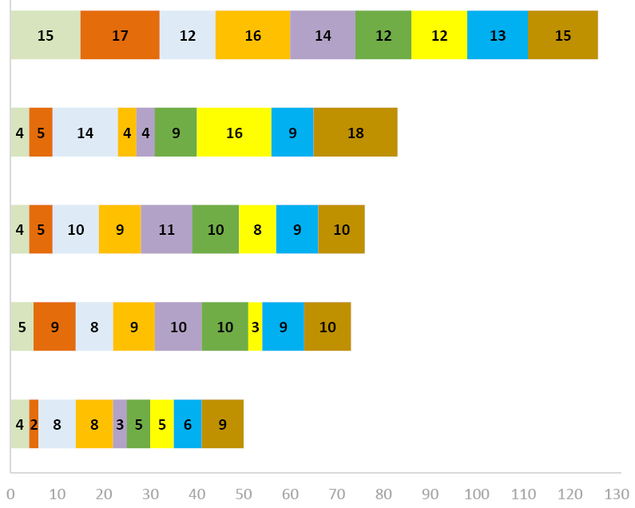
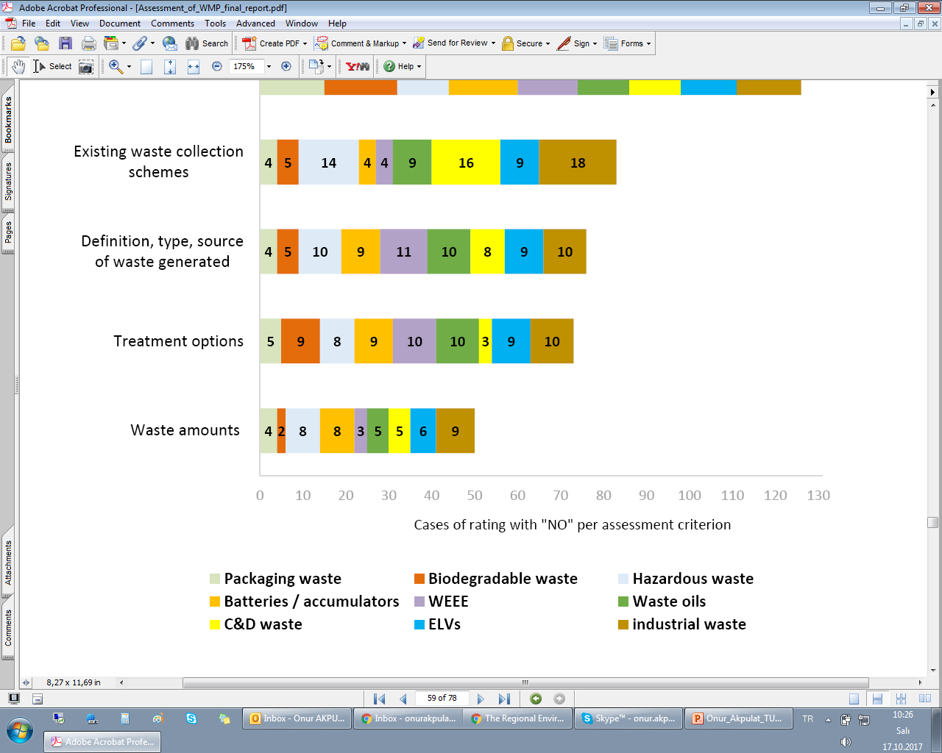
AB Üye Ülkeleri Ulusal AYP’leri
AB AYP Değerlendirme Çalışması, 2016
Farklı Konularda Standart Altı Tespit Edilen AYP Sayıları
Atık oluşma trendleri
Mevcut atık toplama sistemleri
Endüstriyel atıklar
ÖTA, AEEE
Atık oluşma trendleri
Mevcut atık toplama sistemleri
Oluşan atıkların, tanım, tür ve kaynakları
Ambalaj atıkları
Atık akü ve piller
İnşaat ve yıkıntı atıkları
Bertaraf seçenekleri
Biyobozunur atıklar
AEEE
ÖTA
Tehlikeli atıklar
Atık miktarları
Atık yağlar
Endüstriyel atıklar
Kaynak: EC, 2016

Slide 11

5 Adımda
Etkin Belediye Atığı Yönetimi
  Katılımcı bir şekilde sağlıklı veri tabanlarının oluşturulması ve veri analizi,
  Bu veriler doğrultusunda ilgili planlamaların hazırlanması,
  Planlamalar ile öngörülen altyapı yatırımlarının gerçekleştirilmesi,
  Ulusal ve yerel ölçekte kurumsal ve teknik kapasite artırımı ve
  Toplumsal bilinçlendirme faaliyetlerinin gerçekleştirilmesi
11 / 17

Slide 12

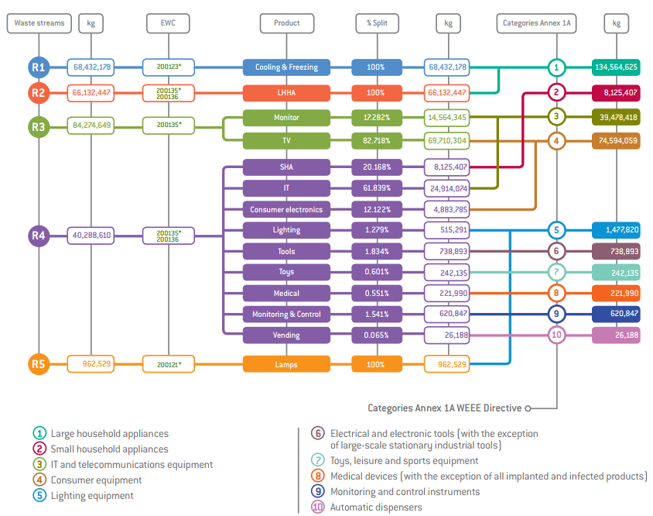
İyi Uygulamalar - Veri Analizi
İtalya
İtalya Oluşan AEEE Miktarı Hesaplaması
EEE üreticileri (ECODOM) inisiyatifi ile UNU tarafından
Yeni AEEE Direktifi ile yeni hedeflere yönelik
Mevcut duruma ilişkin kısıtlı veri nedeniyle modelleme
Planlama ve altyapı iyileştirmesine yönelik gerekli yatırım tahmini
Kaynak: ECODOM, 2012

Slide 13

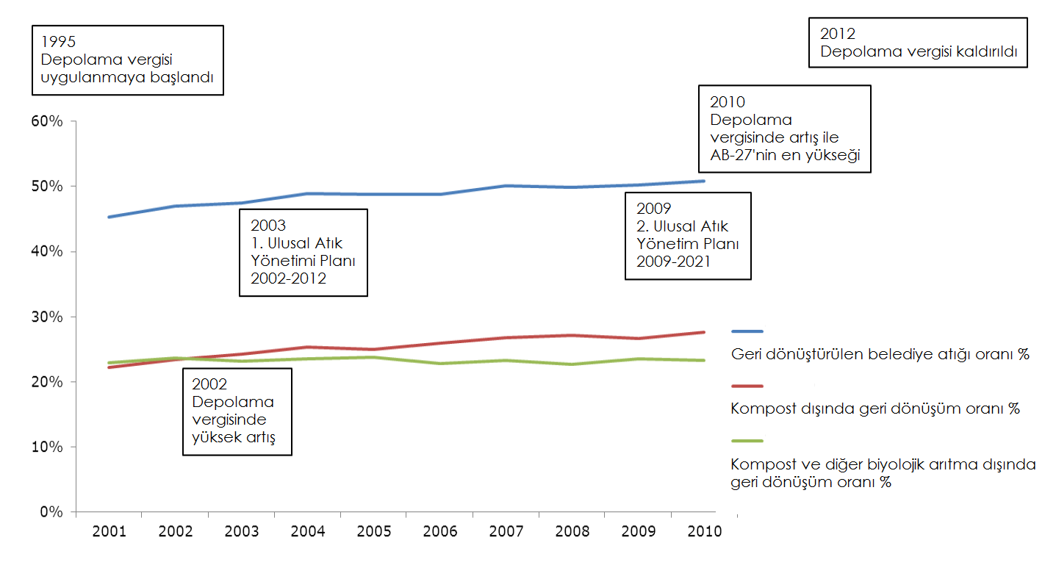
İyi Uygulamalar - Planlama
Hollanda
Hollanda Ulusal Atık Yönetimi Planı
Geri dönüşüm oranlarının artmasındaki en önemli iki politika aracından biri
1. UAYP, 2004, 2005 ve 2006 da revize edilerek daha sıkı tedbirler öngördü
2. UAYP, 2015 yılı için belediye atıklarının geri dönüşüm hedefini %60’a yükseltti
2010 yılında belediye atıkları geri dönüşüm oranı %50’ye ulaşmış durumda
Kaynak: EEA, 2013

Slide 14

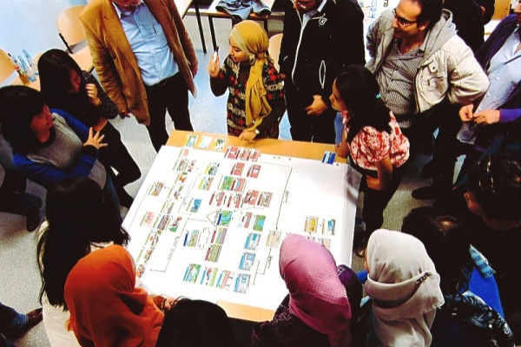
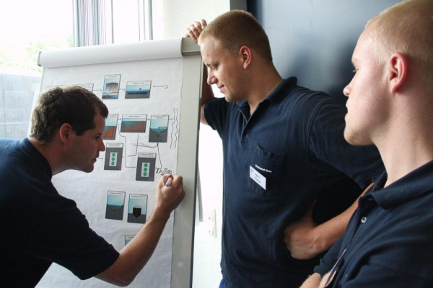
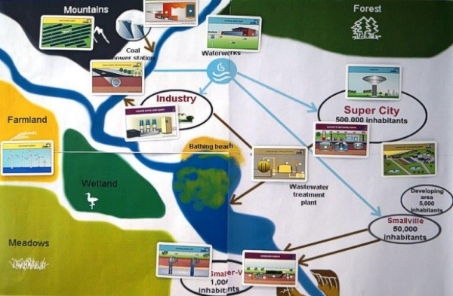
İyi Uygulamalar - Kapasite Artırımı
Almanya
Alman Su, Atıksu ve Atık Derneği (DWA)
Kar amacı gütmeyen, gönüllü profesyonellerden oluşan bir organizasyon (14.000 üye)
Alman hükümeti ve AB’ye yönelik teknik standart ve kural kılavuzları (10 ana komite, 250 çalışma grubu, 1500 uzman)
Kamu kurumları, sivil toplum kuruluşları ve profesyonellere yönelik mesleki eğitimler, teknik saha ve fuar ziyaretleri, uzaktan eğitimler
Spesifik uzmanlıklara yönelik geliştirilmiş eğitim setleri ve yazılımlar
Kaynak: DWA, 2017

Slide 15

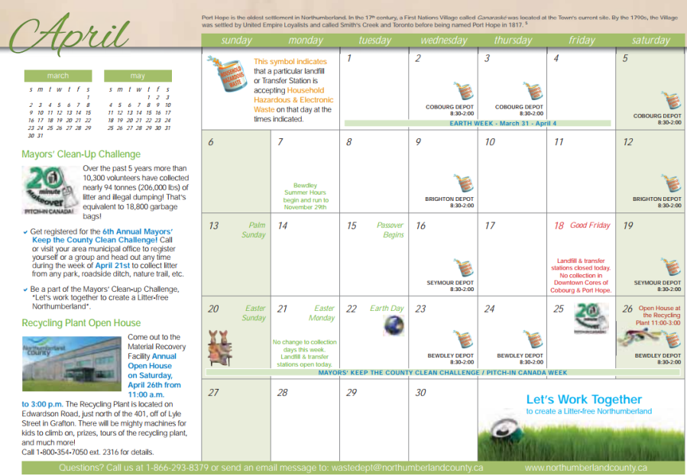
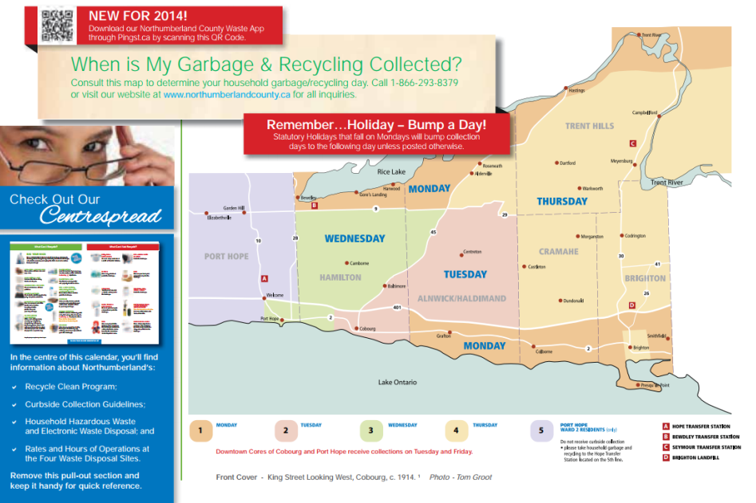
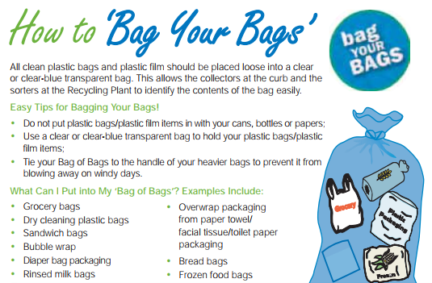
İyi Uygulamalar - Bilinçlendirme
İngiltere
Atık ve Geri Dönüşüm Takvimi, Nortumberland
Bölge halkına yönelik ambalaj atıkları ile ilgili genel bilgiler
Ambalaj atığı poşetlerine hangi atıkların atılıp atılmayacağına dair bilgiler
Ambalaj atığı poşetlerinin hangi günlerde, nereden toplanacağı gibi harita üzerinde bilgiler.
Vatandaşların katılımını teşvik etmek için, hazırlanan takvimin her ayı için hedefler ve elde edilecek olan tasarrufun yararları
Kaynak: NC, 2014

Slide 16

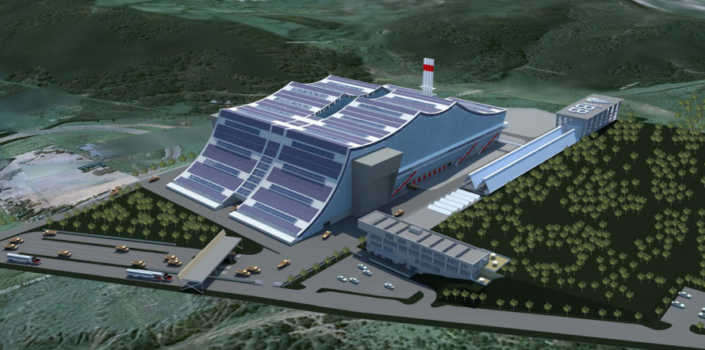
İyi Uygulamalar - Yatırım
Türkiye
Avrupa'nın En Büyük Atıktan Enerji Tesisi, İstanbul
3000 ton/gün evsel atık bertaraf kapasitesi
Avrupa Yakası’nın günlük evsel atığının %25’inin, İstanbul’un ise %15’inin yakma yoluyla bertarafı
Üretilen 77 MWh güç ile 1,5 milyon kişinin elektrik ihtiyacı
Yılda 1 milyon ton CO2e salım azaltımı
100 ha’lık depolama alanı tasarrufu
Maliyet 2 milyar 638 milyon TL
Kaynak: İBB, 2017

Slide 17
Kaynakça
EC, 2016. Detailed assessment of Waste Management Plans, Final Report, European Commission. URL: http://ec.europa.eu/environment/waste/studies/pdf/Assessment_of_WMP_final_report.pdf
EC, 2017. EU Circular Economy Strategy. European Commission.URL: http://ec.europa.eu/environment/circular-economy/index_en.htm
ECODOM, 2012. Household WEEE Generated In Italy. URL: http://www.weee-forum.org/system/files/2012_ecodom_weee_arising_in_italy_en.pdf
EEA, 2013. Municipal waste management in the Netherlands, European Environment Agency. URL: https://www.eea.europa.eu/publications/managing-municipal-solid-waste/netherlands-municipal-waste-management/view
İBB, 2017. Müthiş Çevre Projesi İçin İmzalar Atıldı, İstanbul Büyükşehir Belediyesi. URL: https://www.ibb.istanbul/News/Detail/34216
NC, 2014. Waste & Recycling Informatıon Calendar 2014, Northumberland County. URL: http://www.northumberlandcounty.ca/en/departments_publicworks/resources/calendars/2014_northumberland_county_calendar-smaller.pdf

Slide 18


TEŞEKKÜRLER
Onur AKPULAT
REC Türkiye, Proje Yöneticisi
oakpulat@rec.org
0530 465 79 39

